Slide 1
专题五 欧洲宗教改革
1-5-1 “神圣的中心组织”——天主教
1-5-2 欧洲各国的宗教改革
课程标准：
1.了解中世纪天主教的地位，认识欧洲宗教改革的必要性
2.知道马丁·路德宗教改革主张，理解欧洲宗教改革的实质
3.简述欧洲宗教改革的主要内容，分析欧洲宗教改革的历史作用
Notes:
中世纪：通常指介于奴隶社会与近代资本主义社会之间的封建社会，这一名词主要适用于欧洲
476年---1453年

Slide 2
基督教简史
基督教产生（1C）
罗马帝国国教（392）
分裂1054
东正教（君士坦丁堡）
天主教（罗马）
天主教会权威达到鼎盛（12C）
分裂16、17C
天主教
新教
（路德教、加尔文教、英国国教等）

Slide 3
*权倾欧洲的教皇国
（一）天主教神权统治的表现：
1.经济：西欧最大的封建主
2.政治：权力至高无上，教权高于王权
3.思想文化：垄断文化教育
4.社会生活：影响无处不在
（二）教权凌驾于王权的原因
1.舆论准备：提出“双剑说”，“太阳月亮说”
2.内部改革：建立教皇选举制度，获得各地教皇任免权

Slide 4
教阶制度
教皇选举制度：与世俗政权无关
上帝
教阶制是基督教逐渐形成的一种神职人员的等级制度。
天主教实行以教皇为首的教阶制，从教会中心至地方神职人员等级依次为：教皇-枢机主教（红衣主教）-首主教-总主教-主教-神父。
罗马教皇
红衣主教
大主教
主教
神父
信徒

Slide 5
*权倾欧洲的教皇国
（一）天主教神权统治的表现：
1.经济：西欧最大的封建主
2.政治：权力至高无上，教权高于王权
3.思想文化：垄断文化教育
4.社会生活：影响无处不在
（二）教权凌驾于王权的原因
1.舆论准备：提出“双剑说”，“太阳月亮说”
2.内部改革：建立教皇选举制度，获得各地教皇任免权
3.以征服“异教徒”为名，组织“十字军”东征，增强了教皇实力，提高了罗马教廷的威望。

Slide 6
十字军东征（the crusades）是在1096年到1291年发生的八次宗教性军事行动的总称，十字军东征大多数是针对伊斯兰教国家的。东征期间，教会授予每一个战士十字架，组成的军队称为十字军。
十字军运动虽然以捍卫宗教、从伊斯兰教手中夺回圣地耶路撒冷为口号，但实际上是罗马教皇想扩大天主教的势力范围。

Slide 7
*权倾欧洲的教皇国
（一）天主教神权统治的表现：
1.经济：西欧最大的封建主
2.政治：权力至高无上，教权高于王权
3.思想文化：垄断文化教育
4.社会生活：影响无处不在
（二）教权凌驾于王权的原因
1.舆论准备：提出“双剑说”，“太阳月亮说”
2.内部改革：建立教皇选举制度，获得各地教皇任免权
3.以征服“异教徒”为名，组织“十字军”东征，增强了教皇实力，提高了罗马教廷的威望。
4.利用多种手段，迫使世俗政权臣服于教会权威。
5.生产力水平低，人们的认识有限，教义具有麻醉性。

Slide 8
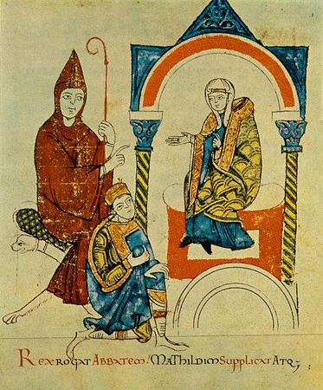
*1077·卡诺莎之辱

Slide 9
*教皇统治下的欧洲 ——黑暗的中世纪
（一）教义教规禁锢人性，麻醉灵魂
1.思想基础：信仰高于理性（要求信徒服从教皇教会）
神职人员具有解读《圣经》的最高权威
2.主要教义
（1）一神论和神创论
（2）原罪说
（3）末日审判论
（4）禁欲说

Slide 10
原罪 ：它是指人类生而俱来的、洗脱不掉的“罪行”。圣经中讲：人有两种罪--原罪与本罪，原罪是始祖犯罪所遗留的罪性与恶根，本罪是各人今生所犯的罪。
救赎与禁欲：人生的目的就是赎罪，赎罪的方法就是信仰虔诚地上帝，真诚地履行教会制定的行为准则，奉行禁欲主义，安分守己，只有这样才能在死后得救。
天主教教义对禁锢人们的思想，维护统治阶级利益有何作用？
使人们安于现状，不做反抗；
对教会产生精神上的依赖；
维护了教会的权威，巩固了教会的统治；

Slide 11
马克思说宗教：“是无情世界的有情物；是智慧树上盛开的不结果的花；是医治人们心灵痛苦的精神鸦片。”结合天主教的教义分析理解马克思的观点。
“有情物”：
给苦难的人民予精神的安慰、心灵的慰藉
“精神鸦片”：
抛弃现世的享受，忍受剥削、压迫，安分守己，逆来顺受，禁锢了人们思想

Slide 12
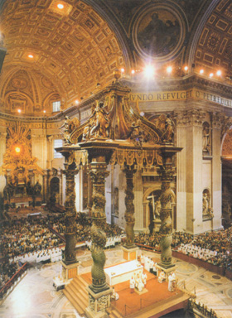
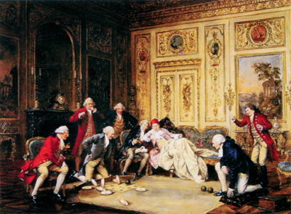
主教的宫邸艳丽奢华，追随者们在一同“探讨”球艺的问题。在他们热情的参与下，保龄球运动已经颇为成熟了。教皇和红衣主教团几乎都是意大利人，他们把教会变成了一个奢靡的俱乐部，优雅的谈论着艺术、音乐和戏剧。却少有提及信仰的问题。
华丽的祭坛
《主教的俱乐部》 油画 19世纪

Slide 13
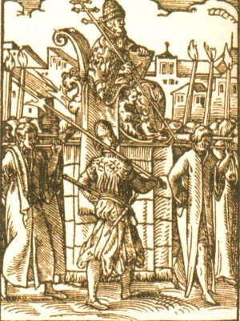
教皇出巡
华丽的祭坛
任何时候我进入教廷神职人员的房间，总是看见神父和银钱商在一起，忙于鉴别钱币的成色和计算数目，面前堆着成堆的钱币。
——一位西班牙官员

Slide 14
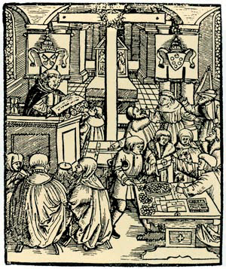
材料：1313年天主教会开始在
欧洲兜售此券。教皇宣称教徒购
买这种券后可赦免“罪罚”。开始
决定100年出售一次,可是尝到甜
头之后,于1400年时调整为50年
一次，到了1450年又改为每25年
一次。到了1501年贪财的教皇宣
告5年出售一次,到了1506年干脆
改为1年出售。
赎罪券一再缩短的
目的是什么？
敛财

Slide 15
*教皇统治下的欧洲 ——黑暗的中世纪
（一）教义教规禁锢人性，麻醉灵魂
1.思想基础：信仰高于理性（要求信徒服从教皇教会）
神职人员具有解读《圣经》的最高权威
2.主要教义
（1）一神论和神创论
（2）原罪说
（3）末日审判论
（4）禁欲说
（二）教会的贪婪和教士生活的腐化
（三）成立宗教裁判所，残酷迫害异端

Slide 16

布鲁诺以超人的预见大大丰富和发展了哥白尼学说，提出了宇宙无限的思想，他认为宇宙是统一的、物质的、无限的和永恒的。
布鲁诺
布鲁诺的思想引起天主教会的恐慌，他们施展狡诈的阴谋诡计，将布鲁诺诱骗回国，把他囚禁在宗教裁判所的监狱里，接连不断地审讯和折磨竟达8年之久！一切的恐吓威胁利诱都丝毫没有动摇布鲁诺相信真理的信念。
布鲁诺在天主教会的眼里，是极端有害的“异端”和十恶不赦的敌人。公元1600年2月17日，布鲁诺在罗马的鲜花广场上英勇就义

Slide 17
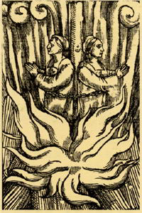
火刑是中世纪典型的刑罚，把人绑在柱子上烧死，有点像中国古代的炮烙之刑。
“被告人如不承认‘罪行’，就反复用刑拷问。一切有利于被控告人的证词都不能成立。被告可以不经审判便予处死。被告认罪之后，如又否认，即不在审讯，予以烧死”。
——《宗教裁判所审讯条例》
（火刑柱 插图画 中世纪）

Slide 18
*教皇统治下的欧洲 ——黑暗的中世纪
（一）教义教规禁锢人性，麻醉灵魂
1.思想基础：信仰高于理性（要求信徒服从教皇教会）
神职人员具有解读《圣经》的最高权威
2.主要教义
（1）一神论和神创论
（2）原罪说
（3）末日审判论
（4）禁欲说
（二）教会的贪婪和教士生活的腐化
（三）成立宗教裁判所，残酷迫害异端
宗教改革的必要性：天主教统治西欧世界，教会贪腐，引起社会各阶层的不满

Slide 19
一、宗教改革的背景
1.直接：天主教统治西欧世界，教会贪腐，引起社会各阶层的不满

Slide 20
*天主教面临的种种挑战 ——改革的必要性
（一）欧洲历史新变化
1.经济：欧洲资本主义兴起，新航路的开辟，重商主义思想的兴起。
2.政治：民族意识开始觉醒，民族国家开始形成；各国王权得以加强，国家体制逐步完备。
3.思：文艺复兴解放了人们的思想，促成思想解放和观念的更新，新兴资产阶级要求重新认识人的价值，建立新的文化体系。
（二）天主教神权统治日益成为欧洲发展的障碍
1.经济：教会的经济特权引发社会各界的不满。
2.政治：向教权高于王权传统提出挑战。
3.思：与天主教禁欲、教义教规发生冲突

Slide 21
14、15世纪欧洲出现的新变化
14、15世纪西欧出现资本主义萌芽（经济）
资产阶级、新贵族出现
要求建立一个强大的民族国家做支撑
14-16世纪葡、西、英、法顺应时代要求
逐渐形成统一的民族国家
时代要求：把教权置于王权之下

Slide 22
天主教阻碍资本主义发展
西欧民族国家的发展
文艺复兴的兴起

Slide 23
一、宗教改革的背景
1.直接：天主教统治西欧世界，教会贪腐，引起社会各阶层的不满
2.根本：天主教严重束缚资本主义发展。
3.政：西欧民族国家的发展；封建势力与教会联合压制资产阶级，资产阶级借助宗教改革进行斗争。
4.思：文艺复兴冲击了基督教精神独裁，解放了思想。

Slide 24
二、宗教改革的内容
（一）德意志宗教改革——路德宗（教） 温和派
1.宗教改革首先爆发在德意志的原因
（1）政：中世纪德意志四分五裂，只对宗教虔诚，缺乏民族意识；罗马教廷干预德意志政治。
（2）经：15C末，德意志开始出现资本主义萌芽，提出了统一国家的要求。
（3）直接：1517，罗马教皇派人到德意志兜售赎罪券。
2.内容：1517马丁·路德《九十五条论纲》
（1）因信称义（信仰得救）
（2）在上帝和《圣经》面前人人平等
（3）简化教仪和宗教职务，允许甚至人员结婚
（4）建立民族教会（王权高于教权）
3.路德宗合法化：1555《奥格斯堡和约》

Slide 25
（2015·北京文综·20）1521年，德国维登堡一家作坊印制了很多幅对帧木板画。其中一幅的左侧是基督跪在地上为门徒洗脚；右侧是高高在上的教皇伸出脚让跪在地上的信徒亲吻。这幅画意在( )
A．抨击罗马教廷
B．推销“赎罪券”
C．反对宗教改革
D．倡导宗教宽容
【解析】1517年，德国马丁路德发起宗教改革，反对罗马天主教会，材料中1521年的对帧木板画形成强烈对比，基督跪在地上为门徒洗脚，尊重门徒，而教皇伸出脚让跪在地上的信徒亲吻，说明教皇高高在上欺压门徒，可见这幅画目的是抨击罗马教廷，故A项正确；材料与“赎罪券”无关，故B项错误；这幅画意在提倡宗教改革，故C项错误；材料中的对帧木板画以强烈的对比宣传宗教改革，而不是倡导宗教宽容，故D项错误。

Slide 26
二、宗教改革的内容
（一）德意志宗教改革——路德宗（教） 温和派
（二）瑞士宗教改革——加尔文宗（教） 激进派
1.内容：
（1）因信称义
（2）先定论
先定论：人是否得救都是上帝预先决定的事情，因为从创世纪以来，上帝就把人分为“选民”与“弃民”两种，前者注定得救，后者注定沉沦，这是人一生都无法改变的。同时，上帝的神圣决定是秘而不宣的，每个人均可在生前所从事的实业的成败中体会到自己是不是上帝的选民。
“先定论”就以宗教学说的形式反映了资本主义原始积累时期的资产阶级意识形态，鼓舞了新兴资产阶级的进取精神。

Slide 27
加尔文认为，高尚的基督徒，既应当在各自的职业中尽力追求财富，也应当在使用财富时节制，不可过分奢侈、享乐和消费。其主张反映出
A.天主教会的自我反省
B.资本原始积累时期资产阶级的奋斗精神
C.广大人民的生活艰辛
D.早期资产阶级遭受着残酷的剥削与压迫

Slide 28
二、宗教改革的内容
（一）德意志宗教改革——路德宗（教） 温和派
（二）瑞士宗教改革——加尔文宗（教） 激进派
1.内容：
（1）因信称义
（2）先定论
（3）民主教会
为资产阶级剥削提供了理论辩护，符合新兴资产阶级利益，同时也是劳动人民的精神鸦片。
（4）简化教仪与建立廉俭教会（严禁偶像崇拜，精简神职人员，反对铺张浪费）为资本原始积累的要求
2.实践：
（1）1514 日内瓦建立共和性质的神权国家
（2）“新教的教皇”与“新教的罗马”
（3）在资本主义比较发达的地区和国家得到广泛传播

Slide 29
二、宗教改革的内容
（一）德意志宗教改革——路德宗（教） 温和派
（二）瑞士宗教改革——加尔文宗（教） 激进派
（三）英国宗教改革——“安立甘教”（英国国教）
1.原因：各国新教改革的冲击和罗马教廷阻碍英国王权的集中，危害国家利益。
2.内容：1534《至尊法案》
（1）国王是英国教会的最高首脑，拥有处理教会事务的最高权力
（2）废除与国家法律相抵触的教规
（3）教廷按行政区划分，英语取代拉丁语成为礼拜语言
（4）基本教义、王权制度和天主教基本一致
3.结果：改革不彻底，出现清教运动，清教徒成为英国资产阶级革命的主要力量。

Slide 30
16世纪欧洲出现了宗教改革的浪潮，下列各项叙述与宗教改革相符的是
A.解开了欧洲宗教改革的序幕
B.建立了最民主的新教会
C.由国王领导且没改变教义
D.直接引发了资产阶级革命

Slide 31
二、宗教改革的内容
（一）德意志宗教改革——路德宗（教） 温和派
（二）瑞士宗教改革——加尔文宗（教） 激进派
（三）英国宗教改革——“安立甘教”（英国国教）
（四）尼德兰宗教改革——资产阶级和民族独立性质
1.原因：
（1）新航路开辟后成为欧洲商业和交通中心，资本主义萌芽发展较快
（2）西班牙对尼德兰进行极端的宗教统治
2.过程：请愿→起义→成功
3.结果：海上马车夫

Slide 32
三、反宗教改革的运动
1.原因：
（1）欧洲各国宗教改革使罗马天主教面临严重威胁
（2）天主教内部有识之士呼吁改革
2.内容：
（1）清除内部积弊，重新审定教义、教规
（2）基础强化宗教异端裁判所
（3）网罗狂热教徒建立团体破坏宗教改革

Slide 33
四、宗教改革的评价
（一）性质：资产阶级性质的思想解放运动，政治运动
（二）积极性：
（1）传播和发展了人文主义。
（2）将西欧从基督教神权统治下解放出来。
（3）为启蒙运动做了思想上的准备。
1.思：
2.政：加强了世俗君主权力，推动早期资产阶级革命
3.经济：促进资本主义发展
（三）局限性：宗教破坏与宗教纷争不断

Slide 34
（2012年·广东卷18）1521年有教皇代表与马丁·路德辩论说：信仰无法安稳地奠基于《圣经》因为“《圣经》就像软蜡一样，可以让每一个人随性所至地扭或拉。”他们的主要分析在于
A.教会是否腐败
B.信仰是否必要
C.信仰能否仅仅依靠信仰得救
D.《圣经》能否作为信仰的基础

Slide 35
（2012年·福建卷41）A．[选修1——历史上重大改革回眸]
阅读下列材料，回答问题。
材料一 （德意志）“所在教士职位都应该脱离那暴虐的教皇，并且要恢复地方主教的职权”；“应该规定，凡属世俗的事都不应该送到罗马判决，只应该由世俗当局处理。”
——马丁·路德《致德意志民族基督教贵族公开书》（1520年）
材料二 《致德意志民族基督教贵族公开书》第一版印了4000册，不到一周便销售一空。这本书在一年之中，至少重版了十三次。
——克利斯坦《宗教改革》
（1）据材料一指出马丁·路德的主张。为什么材料二所述“公开书”销量这么大？（7分）
主张：建立民族教会；司法实行政教分离。
原因：反映了德意志民族的迫切要求；印刷术的应用。

Slide 36
材料三 《九十五条论纲》原本只是那个时代教会改革呼声中的一声……就像一个在黑暗森林中行走的小孩，他划着一支火柴本来是为了看清脚下的路，却点燃了整片森林。
——刘新利《欧洲文艺复兴史》
（2）如何理解材料三中“他划着一支火柴本来是为了看清脚下的路，却点燃了整片森林”？推动了“点燃了整片森林”的力量还有哪些？（8分）
理解：路德原本反对罗马教会兜售赎罪券，结果引发了西欧宗教和世俗社会的改革。
力量：国王、诸侯等；人民群众；卡尔文（加尔文 ）等教会人士。

Slide 37
文艺复兴
（一）文艺复兴产生的背景：
1.政：罗马帝国灭亡后，基督教在西欧建立起神权统治，压抑人性，阻碍发展。
2.经：西欧经济的复苏与发展（资本主义萌芽），城市的兴起和生活水平的提高，人们开始追求世俗生活的乐趣。
3.直：意大利对基督文化反抗的推动。
（二）文艺复兴的内涵：
1.表面：是一场复兴古希腊、罗马哲学、文学、艺术的复古运动。
2. 深层：是一场新兴市民阶级借复兴古代理性文化来反对非理性主义和神秘宗教文化的资产阶级思想解放运动。
（三）文艺复兴的表现：
1.开始：
（14c-15c）
2.高潮：
（16c-17c）
（1）表现形式：从肯定人的欲望和歌颂自然人性开始的。（自然属性）
（2）代表人物及代表作：
但丁《神曲》 彼特拉克《歌集》 薄伽丘《十日谈》
（1）表现形式：
注重人的情感、友谊、爱情、道德和精神世界（社会属性）
（2）代表人物及代表作：莎士比亚《哈姆雷特》
3.发展趋势：由主要关注人的自然属性到主要关注人的社会属性，逐渐由质朴走向高雅

Slide 38
人文主义精神：
1.内涵：人文精神是一种自我关怀，表现为对人的生命、尊严和价值的高度重视，对人类的各种精神文化遗产的无比珍惜，对人格与道德的不懈追求。
2.人文主义精神演进的基本历程
起源：（公元前5世纪）古希腊时代
使人开始从神灵和自然的控制下觉醒
发展： （14-17世纪）文艺复兴和宗教改革 人文主义
使人开始从基督教的神学束缚中解放出来
高潮： （17-18世纪）启蒙运动 “理性”与“天赋人权”
把人从封建专制和等级特权中解放出来，实现“人”与“社会”
的双重觉醒。

Slide 39
文艺复兴
（一）文艺复兴产生的背景：
（二）文艺复兴的内涵：
（三）文艺复兴的表现：
（四）文艺复兴的核心及实质：
1.核心：
2.实质：
人文主义
（1）主张以人为中心，反对以神为中心。
（2）肯定人的价值和尊严。
（3）把人从宗教神学的桎梏中解放出来。（最终目的）
把人从宗教束缚中解放出来
（五）文艺复兴的评价：
（1）政：把西欧从中世纪宗教神学 桎 梏中解放出来，为推翻封建制度，建立资本主义开辟了道路。
（2）思：解放了人们的 思 想，摧毁了精神独裁。
（3）经：推动了 资 本主义的发展。
（4）提倡科学与理性，推动了近代 科 学的发展。
1.积极：
2.局限：
（1）过分推崇 个 人主义，导致私欲膨胀，不利于社会稳定。
（2）局限于 上 流社会和知 识 阶层，脱离群众。
Notes:
影响：运动适应了资本主义发展的需要，为近代自然科学和各种学术的发展清除了障碍；促进了资本主义的发展；过分强调个人意志，导致私欲膨胀和社会混乱。

Slide 40
文艺复兴与宗教改革的异同与联系
1.形同点：
（1）社会背景：都产生于西欧封建制度衰亡、资本主义萌芽产生和发展之时；
（2）阶级利益：都反映了新兴资产阶级的利益；
（3）斗争矛头：都具有反封建的性质，并把矛头对准了天主教会。
（4）核心思想：都反映了人文主义思想。
（5）主要影响：都解放了人们的思想，促进了资本主义的发展。
2.不同点：
（1）斗争形式：文艺复兴借助复兴古典文化的形式；宗教改革借助宗教“异端”的形式。
（2）运动性质：文艺复兴只是思想解放运动；宗教改革还是一场政治运动。
（3）群众基础：文艺复兴局限于上流社会和知识阶层；宗教改革是全面的民众运动。
3.联系：
（1）文艺复兴是宗教改革的理论准备；
（2）宗教改革是文艺复兴的延续和深化。

Slide 41
（2012年·安徽卷37）阅读材料，完成下列各题。
材料一 欧洲文艺复兴的策源地在意大利，宗教改革的故乡在德国，启蒙运动的中心在法国，决非偶然，它们显然是由各自深刻而特定的社会历史条件所决定的。
——摘自董小燕《西方文明：精神与制度的变迁》
材料二 意大利人文主义者阿尔贝蒂认为，财富的日益增长是家庭幸福生活的重要组成部分，一个家庭应当修建和装饰自己的房子，拥有珍贵的书籍和健壮的马匹。加尔文认为基督教学说必须适应经济生活的需要，每一个基督徒都可以通过自己在现世的勤奋劳作与成功来证明自己是上帝的“选民”。启蒙运动时期，法国有学者认为，经济也存在一套自然法则，那就是供给与需求。当政府对经济行为干预最小之时，这些法则运行得最好。
——摘编自裔昭印主编《世界文化史》（增订版）
（1）结合所学知识分析材料一中“各自深刻而特 定的社会历史条件”分别是什么？概括材料二的基本观点及其共同精神。（14分）
历史条件：意大利最早出现资本主义萌芽，古 典文化遗存丰厚；
德意志处于四分五裂的状态，罗马教廷的精神控制与经济掠夺；
法国资本主义经济发展程度较高，典型的君主专制激发了资产阶级的强烈反抗。
基本观点：鼓励追求财富；主张适应现世生活，提倡个人奋斗；反对政府干预经济。
共同精神：人文主义。

Slide 42

材料三 当物质活动作为基础性的东西决定精神与制度发展的同时，后者也通过影响物质活动的目的性和倾向性来制约物质活动，使物质生产方式服从精神（或文化观念）的引导。
——摘自董小燕《西方文明：精神与制度的变迁》
（2）结合材料，运用所学知识论证材料三阐述的观点。（12分）
等次 | 得分 | 观点 | 论证 | 表述
第一等 | 9—12分 | 观点正确，能辩证认识问题 | 史实准确，史论结合密切 | 思路清晰，表达确切
第二等 | 5—8分 | 论点基本正确，认识不 够全面 | 史实基本准确，史论结合不够密切 | 有基本思路，表达不够确切
第三等 | 0—4分 | 论点 不准确，认识模糊 | 未能结合史实，仅能罗列部分史实 | 缺乏条理性，表达欠通顺
答题规范：
1.审题清晰（几个问，问什么，限定词）
2.书写规范（分点提行，保持恰当的字间距和行间距，书写工整）

Slide 43


Slide 44


Slide 45


Slide 46
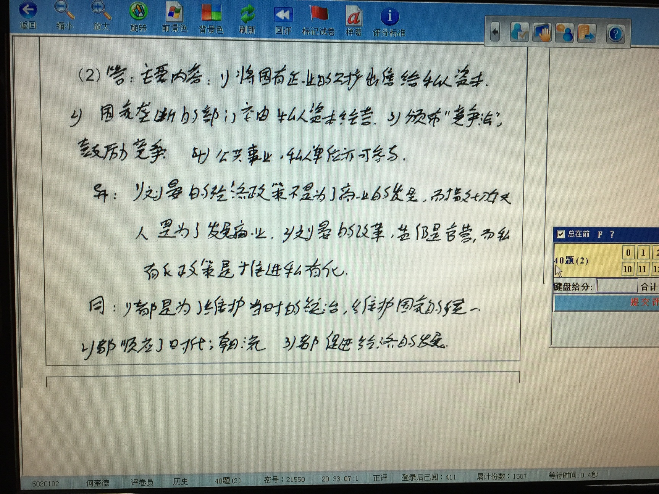

Slide 47
启蒙运动
一、启蒙运动产生的背景：
1.经：17、18世纪，资本主义不断发展，资产阶级力量不断壮大
2.思：文艺复兴和宗教改革解放了人的思想，奠定了思想基础。
3.政：封建专制成为资本主义发展的障碍，资产阶级提出反对专制制度的要求
4.科：自然科学的新发展为人们认识人类社会提供了新的依据。

Slide 48
启蒙运动
二、启蒙运动概况：
（一）启蒙运动对人身自由的论述
1.霍布斯和洛克的政治启蒙（英）
（1）霍布斯（代表大资产阶级）
①代表作：《利维坦》
②主张：A.天赋人权 B.社会契约
③影响：有利于推翻君权神授论、摧毁封建专制制度。
（2）洛克（资产阶级民主主义政治理论的奠基人之一）
①代表作：《政府论》
②主张：A.主权在民 B.社会契约 C.限制“公权”，分权学说 D.法律至上
③影响：
A.为17世纪英国资产阶级革命提供了理论基础，也对反对封建专制暴政产生了广泛的影响。
B.其分权学说为孟德斯鸠继承，发展为三权分立学说 。
④洛克思想实质：建立资产阶级君主立宪政体
2.法国启蒙思想家的政治智慧
（1）伏尔泰（启蒙运动的领袖）
①代表作：《哲学通信》
②主张：A.天赋人权 B.主张维护财产私有制 C. 主张开明专制（逐渐过渡到君主立宪制）
③对伏尔泰思想的评价：其思想上仍有局限
（2）孟德斯鸠(资产阶级国家学说和法学理论的奠基者)
①代表作：《论法的精神》
A.表现：a.立法权属于人民代表 b.行政权集中于由人民选举产生的临时机构，而不是集中于常设的委员会 c.司法权独立于行政权之外
B.特点：三者相互独立而又相互监督
②主张：三权分立
③对孟德斯鸠思想的评价：
④孟德斯鸠思想实践：A.美国《1787年宪法》B.1912《中华民国临时约法》
A.是古代古希腊罗马政治理论的发展
B.体现了人民主权的原则
C.为近代资本主义国家政治体制奠定了基础。

Slide 49
二、启蒙运动概况：
（一）启蒙运动对人身自由的论述
1.霍布斯和洛克的政治启蒙（英）
2.法国启蒙思想家的政治智慧
（1）伏尔泰
（2）孟德斯鸠
（3）卢梭（人民主权的捍卫者）
①代表作：《论人类不平等起源与基础》《社会契约论》
②主张：A.天赋人权 B.社会契约 C. 主权在民（人民主权） D.反对封建制度
E.私有制是人类社会不平等的根源
③影响：“主权在民”否定了封建王权的合法性，描绘了资产阶级共和政体的蓝图，成为法国大革命的思想先导，并直接影响了美国政治制度的建立。
（4）百科全书派
①代表人物：狄德罗
②主张：A.天赋人权 B.社会契约 C. 保护私有财产 D.科学与民主精神
③影响：体现了科学与民主的时代精神，成为法国启蒙运动的中坚力量，为法国大革命做了充分的思想准备。

Slide 50
国家 | 人物 | 代表作 | 主要观点 | 评价
荷兰 | 斯宾诺莎 | 《神学政治论》 | ①天赋人权和社会契约论 ②政治的目的是自由 | 近代西方民主思想的先驱
英国 | 霍布斯 | 《利维坦》 | ①反对君权神授 ②国家由人民契约形成 | 对推翻封建专制制度产生影响
 | 洛克 | 《政府论》 | ①君主和政府权力来源于人民 ②较早的分权学说 ③法律面前人人平等 | 洛克的民主思想实英国革命的产物，分权学说被孟德斯鸠发展为三权分立学说
法国 | 伏尔泰 |  | ①主张君主立宪制 ②倡导平等、自由和民主政治 ③否定天主教会 | ①法国启蒙运动领袖 ②其思想对18世纪的欧洲产生巨大影响
 | 孟德斯鸠 | 《论法的精神》 | 三权分立学说，其核心是权力互相的“制约和平衡” | 成为资产阶级政治制度的基本原则
 | 卢梭 | 《社会契约论》 | ①社会契约论和人民主权说 ②认为人的不平等的根源是财产的私有 | 是最激进的民主主义者
 | 狄德罗 | 《百科全书》 | ①宣扬自然力 ②宣扬科学 ③人民是主权的所有者 | 体现了民主与科学的时代精神，为大革命做思想准备
德意志 | 康德 | 《纯粹理性批判》 | “思想自由”人不是他人的工具 | 是近代西方哲学史上划时代的哲学家；其理性批判最终确立了人类的主体地位

Slide 51
启蒙思想家的共同思想主张
①天赋人权
②反对君主专制和神权统治
③主权在民
④社会契约
⑤自由、平等（生而平等）
⑥法治（法律至上）
启蒙思想家各自侧重
①洛克：分权、保护私有财产
②伏尔泰：不反对财产不平等、开明专制
③孟德斯鸠：三权分立
④卢梭：主权在民、社会契约、共和政体、反对私有制
⑤百科全书派：民主、科学

Slide 52
二、启蒙运动概况：
（一）启蒙运动对人身自由的论述
1.霍布斯和洛克的政治启蒙（英）
2.法国启蒙思想家的政治智慧
3.启蒙思想的主要特征
（1）指导思想：理性主义
（2）批判对象：专制主义，教权主义。
（3）目的：用理性的光辉映照出一个民主、科学的光明时代。
（4）共同主张：
①用理性主义批判专制主义、教权主义
②反对宗教迷信，提倡科学
③追求政治民主【社会契约、主权在民、法治（法律至上）】、平等与自由【天赋人权自由、平等（生而平等）】

Slide 53
二、启蒙运动概况：
（一）启蒙运动对人身自由的论述
（二）启蒙运动对思想自由的论述（康德道出启蒙的真谛+卢梭对“理性”的质疑）
1.康德：
①人生而自由
（1）主张：
②人非工具，能够自由地表达自己的思想和言论，有公开理性的自由。
（2）评价：康德对理性进行了哲学的探讨，确立了人的主体地位，道出了启蒙的真谛。
2.卢梭：
（1）主张：
①内涵：
②评价：
A.指出了人的理性的局限性，丰富了人文精神的内涵：凸显了人的情感和个性，让人重新体会了生命的价值和生活的意义；拉近了人与自然的距离；让人们对不同的文明保持宽容的心态。
B.使个人主义膨胀，为张扬个性而造成混乱和无序，并排斥和拒绝现代科技。
（2）浪漫主义思潮：

Slide 54
二、启蒙运动概况：
（一）启蒙运动对人身自由的论述
（二）启蒙运动对思想自由的论述（康德道出启蒙的真谛+卢梭对“理性”的质疑）
1.康德：
2.卢梭：
3.启蒙运动对人文主义的发展：
（1）发展
①崇尚理性，肯定客观世界的规律
②提倡科学、重视知识、反对愚昧
③提倡“天赋人权”、“自由、平等、博爱”
④发展出浪漫主义思想
⑤提倡人本身的彻底解放（人身自由和思想自由）
（2）比较文艺复兴和启蒙运动的人文主义
文艺复兴提出的人文主义思想，追求的是现世幸福，其矛头指向宗教的神权主义。
启蒙运动主流思想是人的理性，追求的是人的全面自由与平等。其矛头直指整个封建专制制度及其宗教思想体系。

Slide 55
三、启蒙运动评价：
1.性质：资产阶级性质的思想解放运动。
（1）思：启蒙运动是人文精神进一步发展的结果，使人获得彻底解放（人身自由和思想自由）。
（2）政：为推翻欧洲封建专制制度的资产阶级革命做了思想和舆论上的准备；为未来资本主义社会描绘了 “理性王国”的蓝图。（美国、法国及拉美革命）
（启蒙思想家宣扬的天赋人权，三权分立，自由、平等、民主和法制等思想形成了强大的社会思潮，动摇了封建统治的思想基础，推动了资本主义的发展，促进了社会的进步。）
（3）经济：推动资本主义的发展。
（4）影响深远：启蒙思想外传，成为殖民地、半殖民地人民争取民族独立的斗争成为人类追求解放的精神武器
2.影响：

Slide 56
启蒙运动的实践举例
（1）三权分立学说：美国1787年宪法、总统制；中华民国《临时约法》、责任内阁制
（2）君主立宪制：法国、德国、日本
（3）社会契约论：美国政府成立
（4）天赋人权说：《独立宣言》、《人权宣言》、1789年宪法修正案、《临时约法》
（5）人民主权说：美国总统、议员的选举产生；法国处死路易十六；《临时约法》规定一切权力属于人民

Slide 57
文艺复兴和启蒙运动的比较
同：
（1）背景和任务：都是资本主义发展的结果；反封建
（2）性质：都是资产阶级反封建的思想解放运动
（3）进程：由一国兴起（意、英）后迅速波及欧洲许多国家
（4）内容：都弘扬人文主义精神，追求人的个性解放和自由
（5）影响：①都起了思想解放的作用
②都推动了资本主义发展
（6）在人与自然科学关系上：都利于近代自然科学发展
异：
（1）背景：14—17C资本主义萌芽时期；
17—18C资义进一步发展时期。
（2）兴起国与中心：意大利，英国；英国，法国
（3）矛头指向：基督教会，强调人性；
封建专制制度和教权主义
（4）指导思想：人文主义；理性主义
（5）影响：启的思想解放作用更大，影响范围更广，为资命做的思想准备更直接、更深入

Slide 58
（2009年·江苏卷5）文艺复兴、宗教改革和启蒙运动的共同点是
A.崇尚理性和科学的结合
B.批判罗马天主教的愚昧统治
C.坚持国家权力高于教会
D.设计了未来理想的社会制度

